Slide 1
SPOR
Svenskt Perioperativt Register
www.periop.se

Slide 2
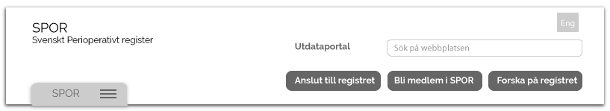

Slide 3
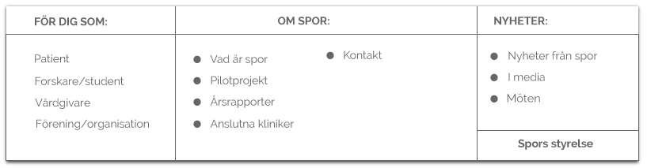

Slide 4


Slide 5
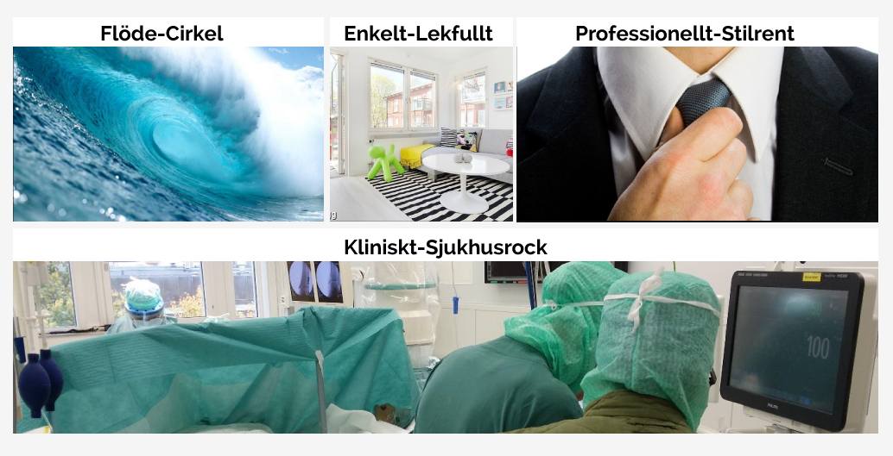

Slide 6


Slide 7


Slide 8


Slide 9
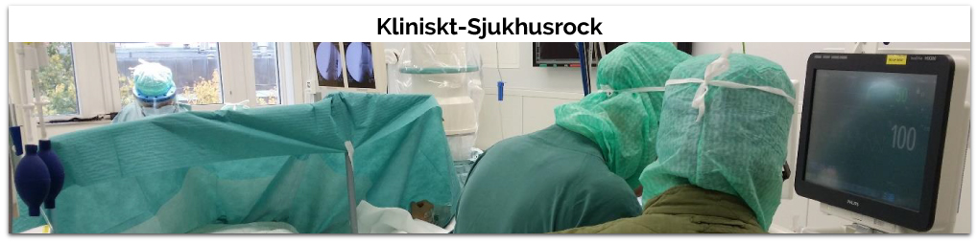

Slide 12
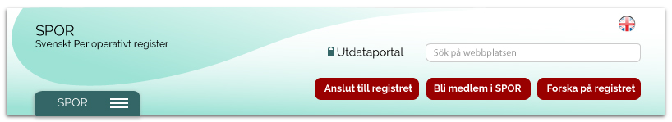

Slide 13
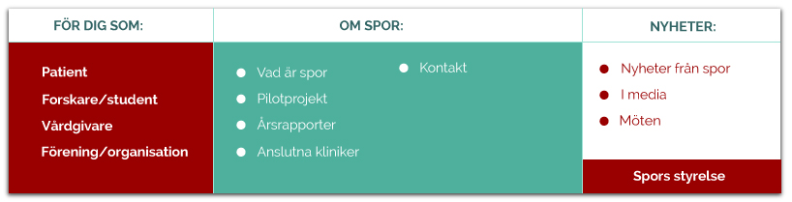

Slide 14


Slide 15
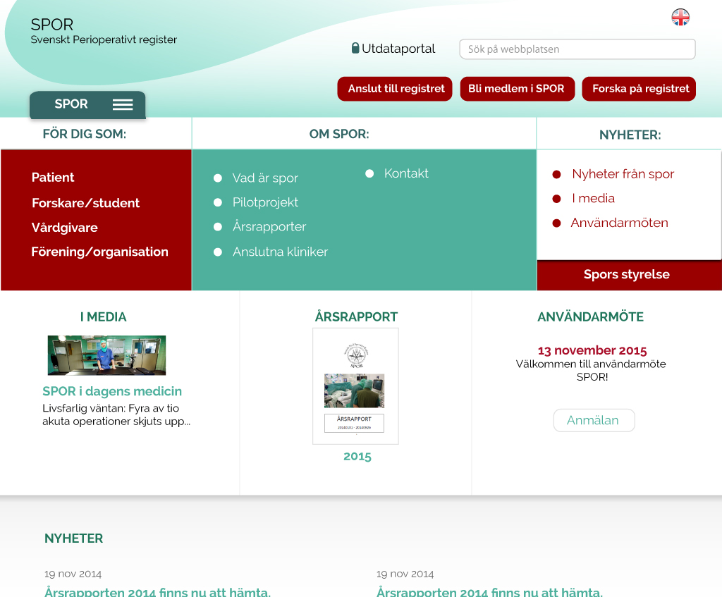

Slide 16
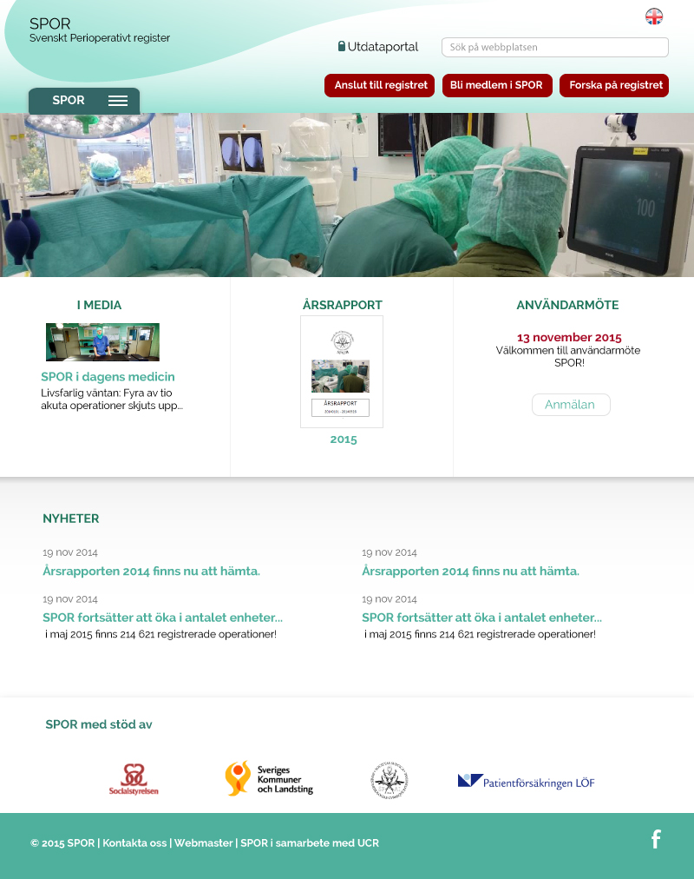

Slide 17
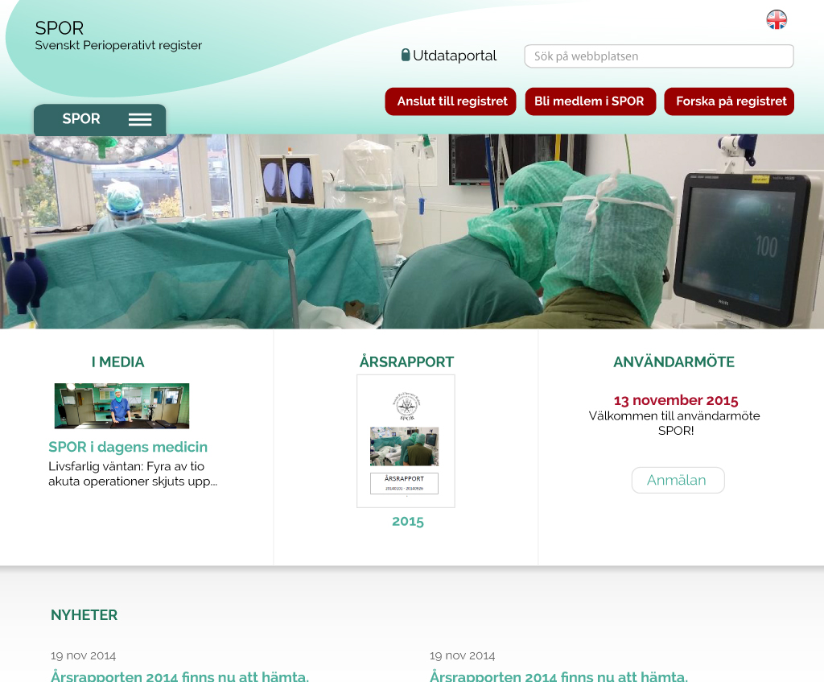

Slide 18
Linda Nilsson
linnildesign

